Slide 1
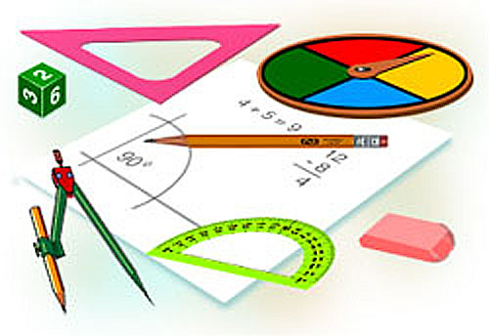
фИзика в нашей жизни
Notes:
Внеклассное мероприятие для будущих школьников

Slide 2
Живет всегда природа по своим законам.
Мы изучаем их, стремясь понять,
И очень важно знать и понимать основы,
Чтоб эти знанья в жизни применять.
А человек – явление самой природы –
Всегда стремился к ней, она его душа.
Энергия везде, энергия свободы
И до чего ж природа хороша!

Slide 4
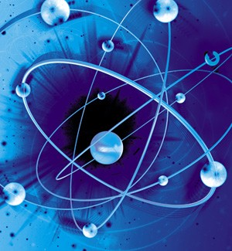
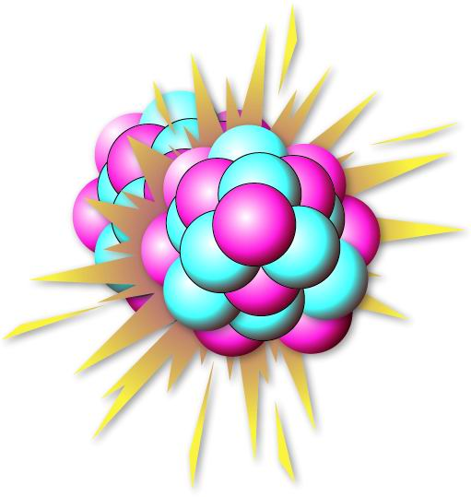
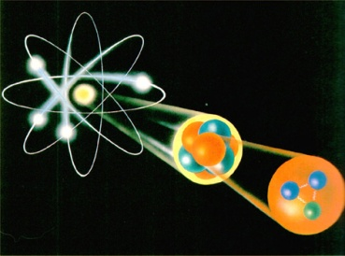
Задача физики:
Сделать НЕИЗВЕСТНОЕ ИЗВЕСТНЫМ,
Превратить НЕЗНАНИЯ в ЗНАНИЯ.
Радость видеть и понимать – есть самый прекрасный дар природы.
А. Эйнштейн

Slide 5
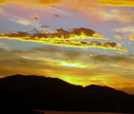
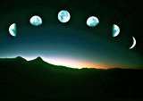
Почему солнце село, а еще светло?
Почему Луна на небе бывает разная?

Slide 6
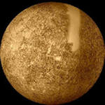
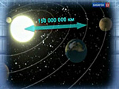
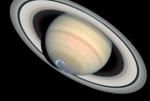
меркурий
Можно ли жить на других планетах?
САТУРН

Slide 8
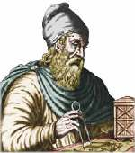
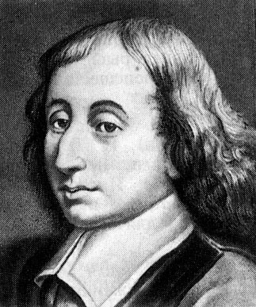
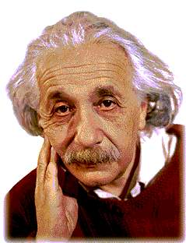
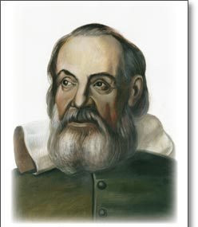
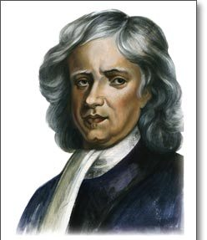
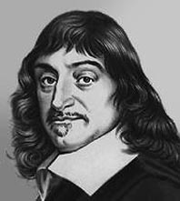
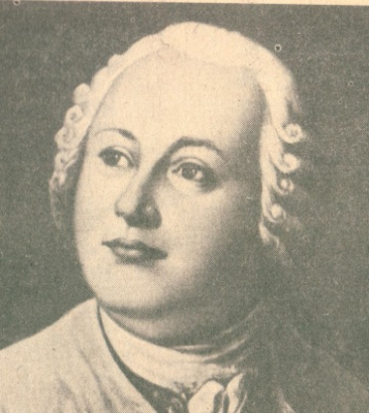
Учёные физики
1
2
Архимед
Блез Паскаль
Альберт Эйнштейн
Галилео Галилей
Исаак Ньютон
Рене Декарт
М. В. Ломоносов
3
4
5
6
7

Slide 9
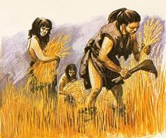

Slide 10
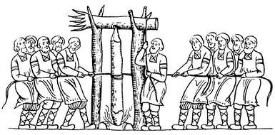

Slide 14
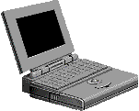
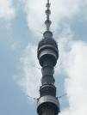
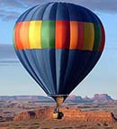
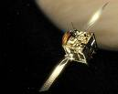
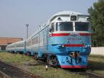
Физика и техника
Важное значение имеют открытия в области физики для развития техники. Автомобили, тепловозы, морские суда, самолеты, кино, телевидение, компьютеры, сотовые телефоны и многое другое было создано после того, как были изучены многие звуковые, тепловые световые, электрические явления.

Slide 16
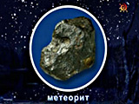
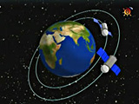
ФИЗИКА И КОСМОС
Что такое метеорит? Что такое спутник?

Slide 17
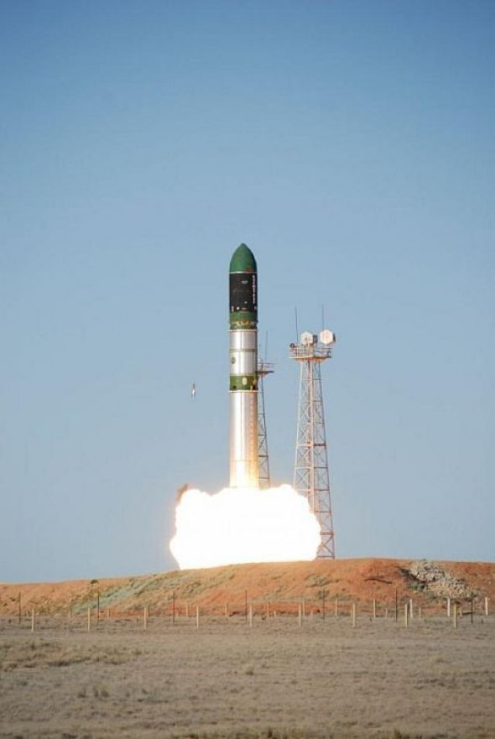
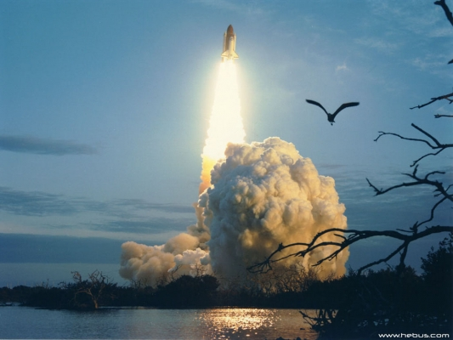

Slide 18
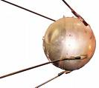
Ярким подтверждением связи науки и техники явился огромный прорыв в освоении космоса. Так, 4 октября 1957 г. в СССР был запущен первый в мире искусственный спутник Земли.
12 апреля 1961 года Юрий Алексеевич Гагарин, гражданин СССР, стал первым космонавтом, облетевшим земной шар.
Большой вклад в научную и техническую разработку космических полетов сделал Сергей Павлович Королев.

Slide 19
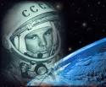
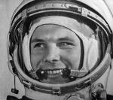
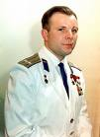
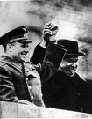
Первый космонавт Земли
Летчик – космонавт СССР Ю.А.Гагарин

Slide 20
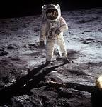
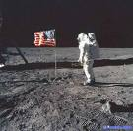
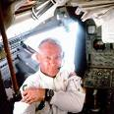
21 июля 1969 года впервые была осуществлена посадка на Луну американского космического корабля с астронавтами на борту: Нейлом Армстронгом и Эдвином Олдрином.
Нейл Армстронг
Эдвин Олдрин

Slide 23
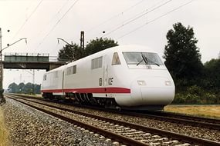

Slide 24
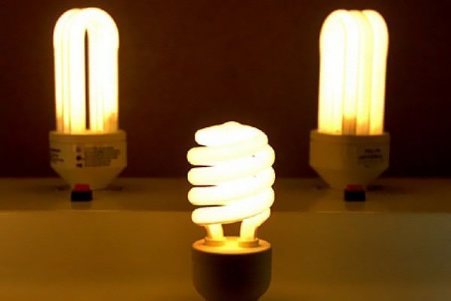

Slide 28
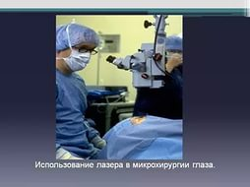

Slide 30
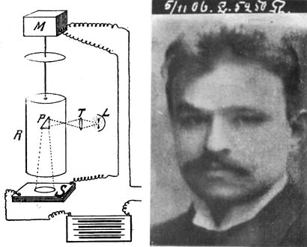
Первый фототелеграф
В начале века немецким физиком Корном был создан фототелеграф, который ничем принципиально не отличается от современных барабанных сканеров. (На рисунке справа приведена схема телеграфа Корна и портрет изобретателя, отсканированный и переданный на расстояние более 1000 км 6 ноября 1906 года).

Slide 31
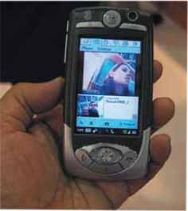
Видеотелефонная связь
Персональная видеотелефонная связь на UMTS-оборудовании
Новейшие модели телефонных аппаратов имеют привлекательный дизайн, богатый выбор аксессуаров, широкую функциональность, поддерживают технологии Bluetooth и wideband-ready-аудио, а также XML-интеграцию с любыми корпоративными приложениями

Slide 32
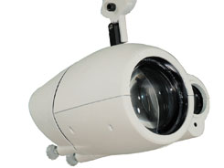
Лазерная система связи
Довольно любопытное решение для качественной и быстрой сетевой связи разработала немецкая компания Laser2000. Две представленные модели на вид напоминают самые обычные видеокамеры и предназначены для связи между офисами, внутри офисов и по коридорам. Проще говоря, вместо того, чтобы прокладывать оптический кабель, надо всего лишь установить изобретения от Laser2000. Однако, на самом-то деле, это не видеокамеры, а два передатчика, которые осуществляют между собой связь посредством лазерного излучения. Напомним, что лазер, в отличие от обычного света, например, лампового, характеризуется монохроматичностью и когерентностью, то есть лучи лазера всегда обладают одной и той же длиной волны и мало рассеиваются.

Slide 33
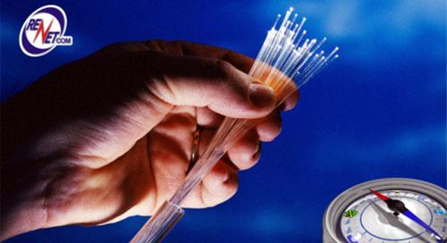
Волоконно-оптические линии связи
Волоконно-оптические линии связи (ВОЛС) в настоящее время считаются самой совершенной физической средой для передачи информации. Передача данных в оптическом волокне основана на эффекте полного внутреннего отражения. Таким образом оптический сигнал, передаваемый лазером с одной стороны, принимается с другой, значительно удаленной стороной. На сегодняшний день построено и строится огромное количество магистральных оптоволоконных колец, внутригородских и даже внутриофисных. И это количество будет постоянно расти.

Slide 34
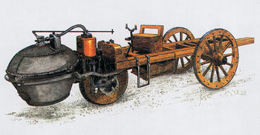
АВТОМОБИЛЕСТРОЕНИЕ
Экипаж Николя Кюньо с паровым двигателем

Slide 35
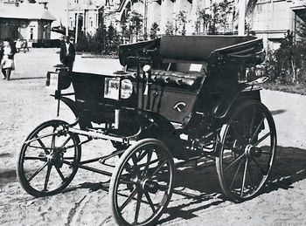
Первый российский автомобиль, построенный Е. А. Яковлевым и П. А. Фрезе

Slide 36
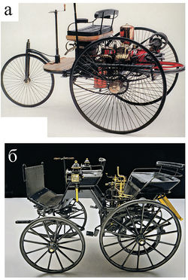
Первые автомобили:
а — Карла Бенца;
б — Готлиба Даймлера

Slide 37
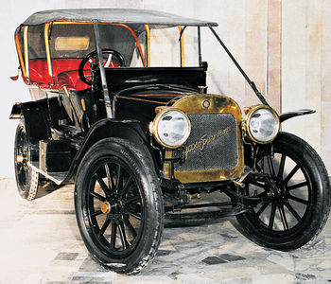
Руссо-Балт К-12/20

Slide 38
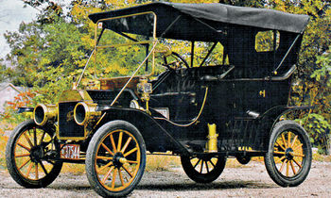
Первый массовый автомобиль Ford-Т (США)

Slide 39
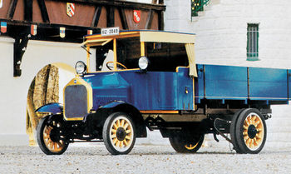
Грузовой автомобиль с дизельным двигателем MAN 3Zc, 1924 г.

Slide 40
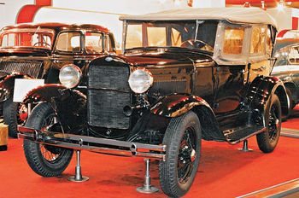
Легковой автомобиль ГАЗ-А, 1932 г.

Slide 41
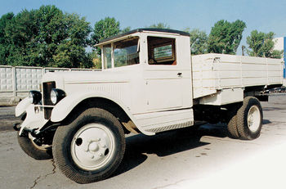
Автомобиль ЗИС-5, 1933 г

Slide 42
Отечественные легковые автомобили 50–60-х гг.:
а — ГАЗ-М20 «Победа», 1954 г.; б — ЗАЗ-965, 1965 г.; в — ГАЗ-21Р «Волга»,
1965 г.; г — Москвич-407, 1959 г.

Slide 43
Исследование морских глубин
Кроме маски с трубкой или подводной лодки, под воду можно опуститься и с помощью других устройств. Причём многие из них известны с давних времён
.

Slide 44
Водолазный колокол
Водолазный колокол — в настоящее время это средство транспортировки водолазов в водолазном снаряжении на глубину к объекту работ и обратно, с последующим их переводом в декомпрессионную камеру, но так было не всегда
Первое исторически достоверное упоминание о применении водолазного колокола относится к 1531 году, когда Гульельмо ди Лорена на озере вблизи города Рим на глубине 22 метров пытался найти сокровища с затонувших галер. В середине XVII века шведские водолазы под руководством Альбректа фон Трейлебена при помощи водолазного колокола сумели поднять на поверхность свыше 50 пушек с затонувшего корабля Ваза. Также известно описание успешного применения водолазного колокола в XIX веке для подъёма золотых слитков и монет с затонувшего британского фрегата «Тетис».

Slide 45
Акваланг
Аквала́нг (от лат. aqua, вода + англ. lung, лёгкое = Aqua-lung, «Водяное лёгкое») или ску́ба (англ. SCUBA, Self-contained underwater breathing apparatus, автономный аппарат для дыхания под водой) — лёгкое водолазное снаряжение, позволяющее погружаться на глубины до трёхсот метров и легко перемещаться под водой.
Во время второй мировой войны наибольшей популярностью пользовались аппараты с замкнутой схемой дыхания.
Работая в сложных условиях оккупированной немцами Франции, в 1943 году капитан Жак-Ив Кусто и Эмиль Ганьян изобрели первый безопасный и эффективный аппарат для дыхания под водой, названный аквалангом, который в дальнейшем Кусто успешно использовал для погружения на глубину до 60 метров без каких-либо вредных последствий.

Slide 46
Батисфера
Батисфера (от греческого «батис» — глубоко и «сфера» — шар) — глубоководный аппарат в форме шара, опускаемый на тросе под воду с базового судна. В отличие от батискафа не является самоходным. Рекорд глубины, 932 метра, установленный 15 августа 1934 года Уильямом Биби (William Beebe) и Отисом Бартоном, продержался 15 лет. Максимальная глубина, достигнутая при помощи батисферы, составляет 1371,6 метров в 1948 году (пилот — Отис Бартон).

Slide 47
Батискаф
Батиска́ф (Bathyscaphe) (от греч. βαθύς — глубокий и σκάφος — судно) — подводный автономный (самоходный) обитаемый аппарат для океанографических и других исследований. Кроме этого используется для туристических целей и работ на больших глубинах. Движется батискаф с помощью гребных винтов, приводимых в движение электромоторами.

Slide 48
Нанотехнологии в искусстве
Ряд произведений американской художницы Наташи Вита-Мор касается нанотехнологической тематики.
В современном искусстве возникло новое направление "наноарт" (наноискусство) (англ. nanoart) - это вид искусства, связанный с созданием художником скульптур (композиций) микро- и нано-размеров (10^-6 и 10^-9 м, соответственно) под действием химических или физических процессов обработки материалов, фотографированием полученных нано образов с помощьюэлектронного микроскопа и обработкой черно-белых фотографий в графическом редакторе (например, Adobe Photoshop).
Нанороботам и их роли в социальном прогрессе посвящена композиция «Nanobots» российской группы Re-Zone.

Slide 49
Концептуальные устройства
Nokia Morph — проект сотового телефона будущего, созданный совместно научно-исследовательским подразделением Nokia и Кембриджским университетом на основе использования нанотехнологических материалов.

Slide 50
Вита́лий Ла́заревич Ги́нзбург (21 сентября (4 октября) 1916 года, Москва — 8 ноября 2009 года, там же) —советский и российский физик-теоретик, доктор физико-математических наук (1942), профессор (1945),академик РАН (1966^{[4]}, до 1991 — АН СССР; член-корреспондент с 1953^{[5]}), лауреат Нобелевской премии по физике (2003). Народный депутат СССР от Академии наук (1989—1991).
“Физика – красивая наука, Физика – сложная наука, Физика – интересная наука.”

Slide 51
НАУКУ ВСЁ ГЛУБЖЕ ПОСТИГНУТЬ СТРЕМИСЬ,
ПОЗНАНИЕМ ВЕЧНОГО ЖАЖДОЙ ТОМИСЬ.
ЛИШЬ ПЕРВЫХ ПОЗНАНИЙ БЛЕСНЁТ ТЕБЕ СВЕТ,
УЗНАЕШЬ: ПРЕДЕЛА ДЛЯ ЗНАНИЯ НЕТ.
Фирдоуси
(Персидский и таджикский поэт, 940- 1030 гг.)

